Slide 1
Κ Ε Φ Α Λ Α Ι Ο 4: Α Ρ Χ Α Ϊ Κ Η Ε Π Ο Χ Η (8 0 0 - 4 7 9 π . Χ .)
10. Η Τέχνη
Κορυφαίες δημιουργίες:
1. Ανέγερση λίθινων ναών.
2. Δημιουργία λίθινων αγαλμάτων σε φυσικό και υπερφυσικό μέγεθος.
1. Οικοδόμηση λίθινων ναών:
 Κτίζονται από πέτρα και συχνά από μάρμαρο.
 Τα τμήματα του ναού:
1. Ο πρόναος. ανοικτός προθάλαμος–πρόναος– με δύο κίονες
2. Ο σηκός. κυρίως δωμάτιο
3. Ο οπισθόδομος. παρόμοιο ανοικτό δωμάτιο πίσω –ο οπισθόδομος
4. Το πτερό. μία κιονοστοιχία γύρω από το κτίριο –το πτερό–, οι ναοί γίνονται μεγαλοπρεπέστεροι και εντυπωσιακότεροι.
Ύπαρξη δύο αρχιτεκτονικών ρυθμών:
1. Δωρικός. πιο κοντός, βαρύς και αυστηρός
2. Ιωνικός. ψηλότερος, κομψότερος με πλούσια διακόσμηση στην επάνω απόληξή του –στο κιονόκρανο–, που αναγνωρίζεται εύκολα από τις έλικες στις οποίες καταλήγει

Slide 2
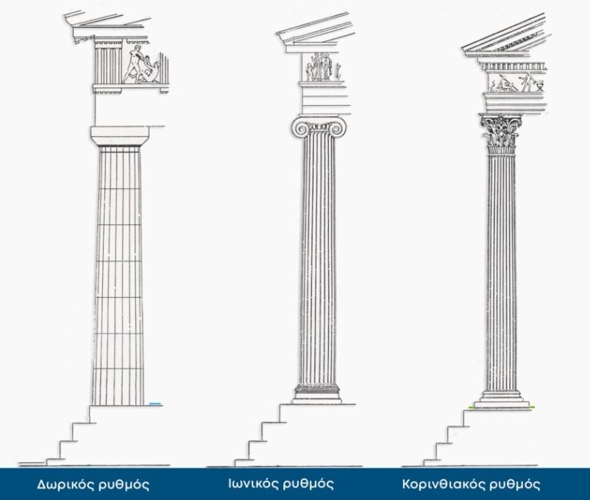
Διαφορές ρυθμών:
1. Στον κίονα. Κατακόρυφο υποστύλωμα.

Slide 3
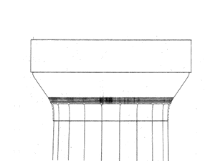
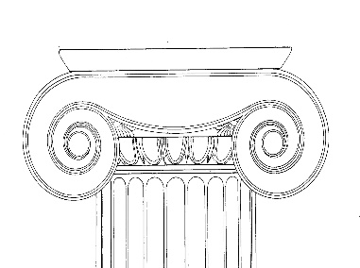
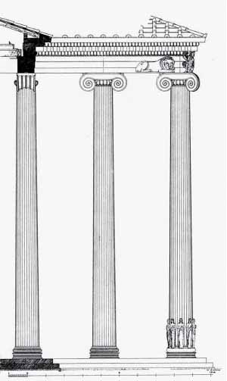
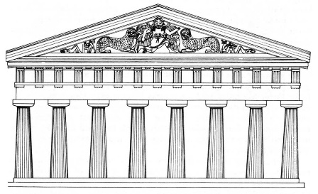
2. Στο κιονόκρανο. Το επάνω μέρος του κίονα
3. Στα αρχιτεκτονικά γλυπτά. Ανάγλυφα και ολόγλυφα λιοντάρια και μυθολογικά τέρατα, καθώς και μυθολογικά θέματα διακοσμούν συχνά το επάνω μέρος των ναών.
κιονόκρανο | Δωρικός | Ιωνικός
Αρχιτεκτονικά γλυπτά | Δωρικός | Ιωνικός

Slide 4
Η Τέχνη
https://youtu.be/b87XKL6n1RE?si=KCPeIkYndQQU5q21

